Slide 1
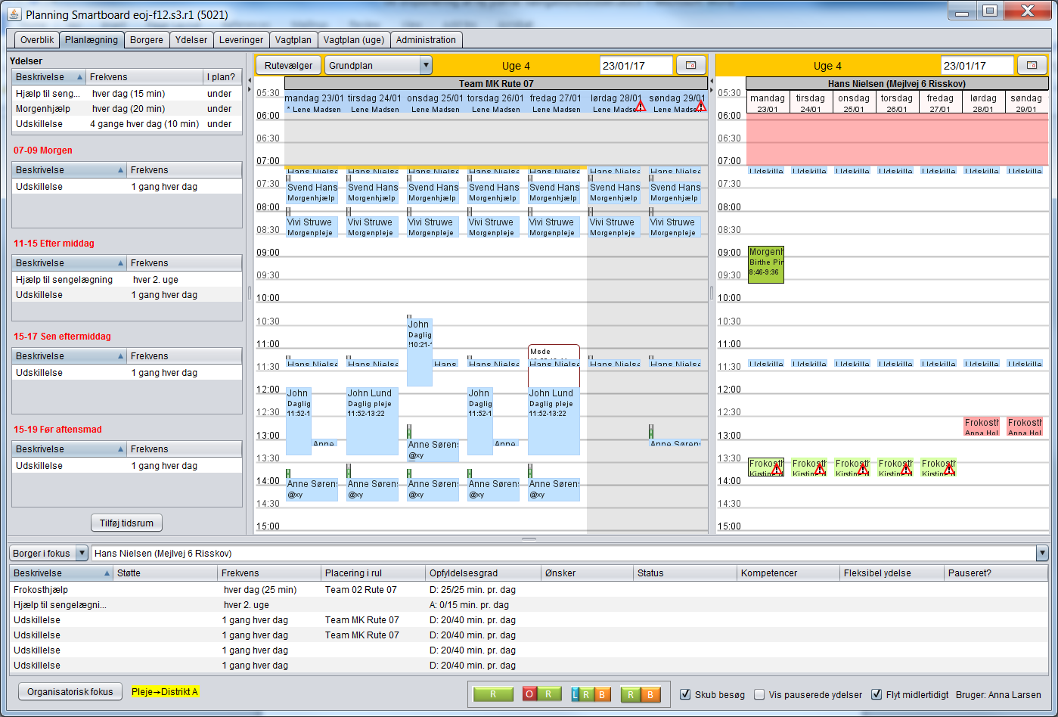
CuraPlan Navigationsseddel 02
Disponér ydelse med leveringsplan
Gå ind under fanen Overblik
Dobbeltklik på en ydelse i Inboxen.
Vælg LRB-opsætning (blå markering på figuren nedenfor).
Kig på leveringsplanen og tjek i hvilke Tidsrum på dagen ydelsen skal leveres (orange markeringer på figuren nedenfor).
Vælg arbejdsformen Grundplan
Find en rute i Rutevælgeren, hvor der er plads til at lægge en levering.
Tjek i borgerkalenderen, at borgeren har plads.
Træk med musen en levering ind fra et Tidsrum i leveringsplanen og slip det på det ønskede tidspunkt i den valgte rute (ikke i Borgerkalenderen).
Gentag med de øvrige leveringer for samme ydelse, hvis der er flere.
Husk
Dobbeltklik på ydelsen i ydelsestabellen for at se informationer om frekvens, tid og krævede kompetencer (grøn markering på figuren nedenfor).

